Slide 1
স্বাগতম

Slide 2
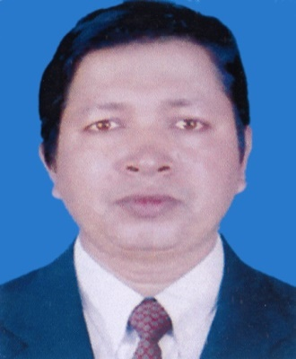
মুহাম্মদ সাইফুল ইসলাম
সহকারি শিক্ষক
আবুল কাসেম বালিকা উচ্চ বিদ্যালয়
মিরসরাই, চট্টগ্রাম।
আই সি টি প্রজেক্ট- ২
ব্যাচ- ২৭
আইডি-01050270795
ইমেইলঃ shaiful.mirsorai1981@gmail.com
মোবাইলঃ ০১৮১৯৯৫৬৬৯৩
শ্রেণিঃ দশম।
বিষয়ঃ ফিন্যান্স ও ব্যাংকিং
সময়ঃ 50 মিনিট।

Slide 3
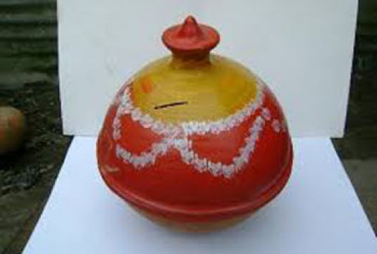

Slide 4
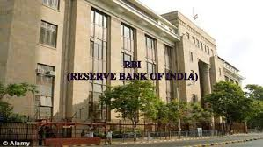
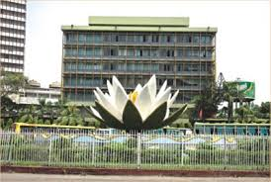
ভারতের কেন্দ্রীয় ব্যাংক
আমেরিকার কেন্দ্রীয় ব্যাংক
বাংলাদেশ ব্যাংকের মনোগ্রাম
বাংলাদেশ ব্যাংক

Slide 5
কেন্দ্রীয় ব্যাংকের ধারণা ও উদ্দেশ্য
ত্রয়োদশ অধ্যায়
কেন্দ্রীয় ব্যাংক
পাঠঃ ১৩.০-১৩.১
পৃষ্ঠাঃ ১২৭

Slide 6
শিখনফল
এই পাঠ শেষে শিক্ষার্থীরা-
১) কেন্দ্রীয় ব্যাংক কী তা বলতে পারবে।
২) কেন্দ্রীয় ব্যাংকের উদ্দেশ্য সমুহ বলতে পারবে।
3) কেন্দ্রীয় ব্যাংকের সাধারণ কার্যাবলি বর্ণনা করতে পারবে।

Slide 7
বাংলাদেশ ব্যাংক (কেন্দ্রীয় ব্যাংক)

Slide 8
বিভিন্ন অর্থনীতিবিদ গন কেন্দ্রীয় ব্যাংকের সংজ্ঞা প্রদান করেছন
ড এস এন সেনের মতে ‘কেন্দ্রীয় ব্যাংক হচ্ছে ব্যাংকিং সমাজের নেতা, রাজা ও সূর্য সবকিছু। নেতার মতো ব্যাংকিং রাজত্ব শাসন করে এবং সূর্যের মতো (অর্থ ও মুদ্রাবাজারে) জগতে আলো ও শক্তি দেয়।’
আধ্যাপক কিসচ ও এলকিনের মতে ‘কোনো দেশের সার্বিক অর্থনৈতিক উন্নয়নের লক্ষে রাষ্ট্রের কর্তৃত্ব থেকে সে দেশের মূল্যস্তর ও অর্থনৈতিক ভারসাম্য রক্ষাকারী ব্যাংকিং প্রতিষ্ঠানটিই হলো কেন্দ্রীয় ব্যাংক।’

Slide 9
আধ্যাপক সেয়ার্সের মতে, ‘কেন্দ্রীয় ব্যাংক সরকারের এমন একটি প্রতিষ্ঠান, যা সরকারের অধিকাংশ অর্থনৈতিক কার্যাবলি সম্পাদন করে এবং যা উক্ত কার্যাবলি সম্পাদনকালে বিভিন্ন উপায়ে দেশের আর্থিক প্রতিষ্ঠানগুলোর কার্যাবলির উপর প্রভাব বিস্তার করে সরকারের আর্থিক নীতি বাস্তবায়ন করে থাকে।’

Slide 10
সরকারের ব্যাংক
রাষ্ট্রীয় প্রতিষ্ঠান
সকল ব্যাংকের অভিভাবক
কেন্দ্রীয় ব্যাংক
মুদ্রা বাজার নিয়ন্ত্রন করে
জনকল্যান মূলক প্রতিষ্ঠান
অমুনাফাভোগী
প্রতিষ্ঠান

Slide 11
কেন্দ্রীয় ব্যাংকের উদ্দেশ্য
কেন্দ্রীয় ব্যাংকের মোট ১৬টি উদ্দেশ্য রয়েছে।

Slide 12
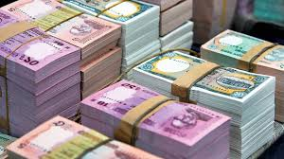
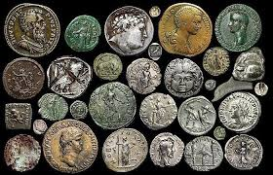
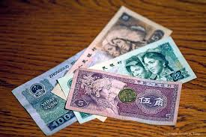
১) বলিষ্ঠ মুদ্রা বাজার
গঠন ও নিয়ন্ত্রণ
২) অর্থনৈতিক উন্নয়ন
৩) নোট ও মুদ্রা প্রচলন
৪) বৈদেশিক মুদ্রা নিয়ন্ত্রণ

Slide 13
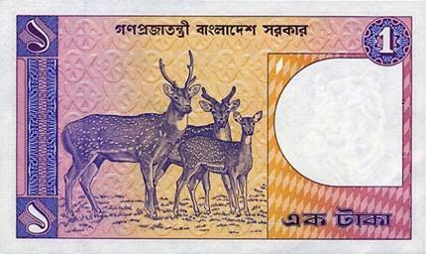
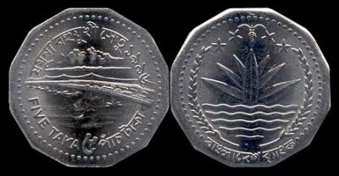
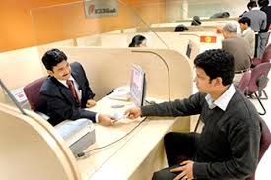
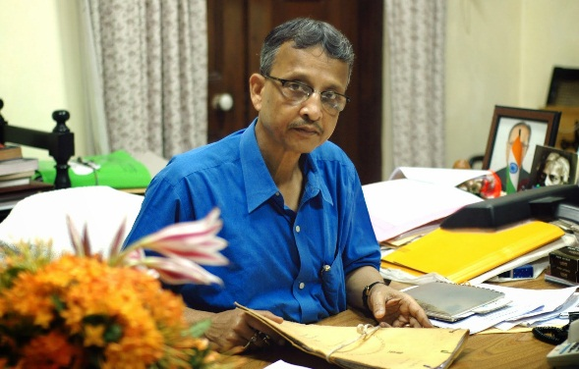
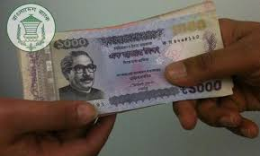
৫) দেশের মুদ্রা মান নিয়ন্ত্রণ
৬) ব্যাংকসমুহের ব্যাংকার
৭) নিকাশ ঘর হিসাবে কাজ করা
৮) ঋণ নিয়ন্ত্রণ

Slide 14
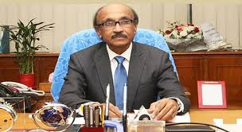
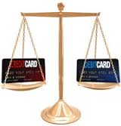
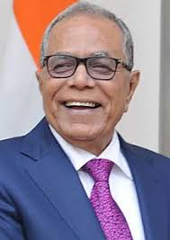
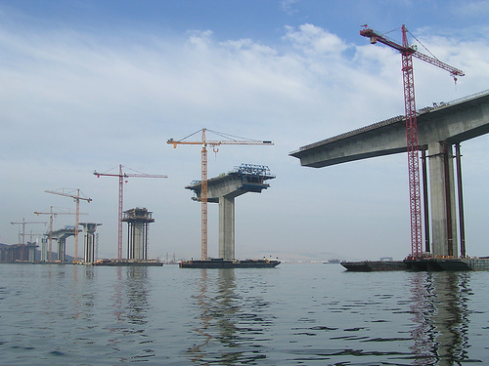
৯) সরকারকে পরামর্শ দেয়া
১০) মূল্যস্তর স্থিতিশীল রাখা
১১) সরকারের ব্যাংক
১২) জনকল্যাণ

Slide 15
১৩) সম্পদের সুষম বন্টন
১৪) মুলধন গঠনে সহায়তা করা
১5) সুসংগঠিত ব্যাংকিং ব্যবস্থা
গড়ে তোলা
১৬) ব্যাংক ব্যবস্থার পথপ্রদর্শক

Slide 16
দলগত কাজ
কেন্দ্রীয় ব্যাংকের ১০টি উদ্দেশ্য লিখ।

Slide 17
মূল্যায়ন
১) সকল ব্যাংকের ব্যাংকার কে?
উঃ কেন্দ্রীয় ব্যাংক
২) অর্থনীতিবিদ ড এস এন সেন কেন্দ্রীয় ব্যাংক কে কীসের সাথে তুলনা করেছেন?
উঃ সূর্য
৩) কোন ব্যাংক আন্তর্জাতিক পর্যায়ে সরকারের প্রতিনিধি
হিসাবে কাজ করে?
উঃ উঃ কেন্দ্রীয় ব্যাংক
৪) কেন্দ্রীয় ব্যাংক কোন ব্যাংকের কার্যাবলি নিয়ন্ত্রণ করে?
উঃ বাণিজ্যিক ব্যাংক

Slide 18
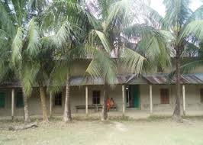
বাড়ির কাজ
কেন্দ্রীয় ব্যাংক সকল ব্যাংকের
অভিভাবক-ব্যাখ্যা কর।

Slide 19
ধন্যবাদ

